Slide 1
专项突破—陌生条件下离子方程式的书写

Slide 2
离子反应与氧化还原反应是高中化学的重要基础知识,也是高考重点考查内容之一。近年来在高考中最常见的考查方式是在Ⅱ卷中将离子反应和氧化还原反应两部分内容融合在一起,考查试剂的作用、氧化产物或还原产物、指定物质间的比例关系或化学方程式的配平等。

Slide 3
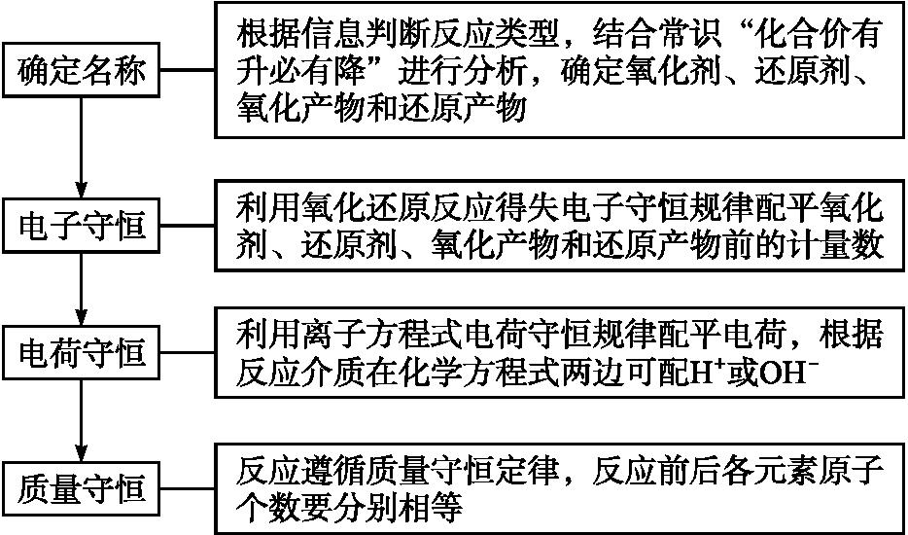
反应中试剂的作用、氧化产物或还原产物、指定物质间的比例关系只是信息型离子反应、氧化还原反应方程式配平环节的一部分,配平氧化还原反应方程式常常是解决相关问题的基础。信息型离子反应与氧化还原反应方程式的配平步骤如下:

Slide 4
典例CN⁻可以造成水体污染,某小组采用如下方法对污水中的CN⁻进行处理。
Ⅰ.过氧化氢溶液氧化法除NaCN
(1)NaCN的电子式为 ,用离子方程式表示NaCN溶液呈碱性的原因 。
(2)碱性条件下加入H₂O₂溶液除CN⁻,可得到纯碱和一种无色无味的无毒气体,该反应的离子方程式为 。

Slide 5
Ⅲ.电化学法处理CN⁻。如下图装置模拟电化学法处理CN⁻,有关结果见下表。

Slide 6
(5)若乙池中石墨(Ⅰ)极产生无毒无害的物质,其电极反应式为 。
(6)该实验表明电化学法处理CN⁻时,影响处理速率的因素有
、 。

Slide 10
1
2
1.用含有Al₂O₃·SiO₂和少量FeO·xFe₂O₃的铝灰制备Al₂(SO₄)₃·18H₂O的工艺流程如下(部分操作和条件略):
Ⅰ.向铝灰中加入过量稀硫酸,过滤;
Ⅱ.向滤液中加入过量KMnO₄溶液,调节溶液的pH约为3;
Ⅲ.加热,产生大量棕色沉淀,静置,上层溶液呈紫红色;
Ⅳ.加入MnSO₄至紫红色消失,过滤;
Ⅴ.浓缩、结晶、分离,得到产品。
(1)H₂SO₄溶解Al₂O₃的离子方程式为 。
(2)将KMnO₄氧化Fe²⁺的离子方程式补充完整:

Slide 11
1
2
(3)已知:生成氢氧化物沉淀的pH
注:金属离子的起始浓度为0.1 mol·L⁻¹。
根据表中数据解释步骤Ⅱ的目的: 。
(4)已知:一定条件下,Mn$O_{4}^{\text{−}}$可与Mn²⁺反应生成MnO₂。
①向Ⅲ的沉淀中加入浓盐酸并加热,能说明沉淀中存在MnO₂的现象是 。
②Ⅳ中加入MnSO₄的目的是 。

Slide 12
1
2
答案:(1)Al₂O₃+6H⁺═2Al³⁺+3H₂O
(2)1 5 8H⁺ 1 5 4H₂O
(3)pH≈3时,Fe²⁺和Al³⁺不能形成沉淀,将Fe²⁺氧化为Fe³⁺,可使Fe³⁺完全沉淀
(4)①生成黄绿色气体 ②除去过量的Mn$O_{4}^{\text{−}}$

Slide 13
1
2
解析:(1)硫酸溶解氧化铝生成硫酸铝和水,反应的离子方程式为Al₂O₃+6H⁺═2Al³⁺+3H₂O。
(3)向滤液中加入过量KMnO₄溶液,目的是将亚铁离子氧化为+3价铁离子,依据表中数据分析可知,铁离子开始沉淀和沉淀完全的溶液pH为1.5~2.8,铝离子和亚铁离子开始沉淀的溶液pH>3,所以调节溶液的pH≈3,可以使铁离子全部沉淀,铝离子不沉淀,然后过滤分离。

Slide 14
1
2

Slide 15
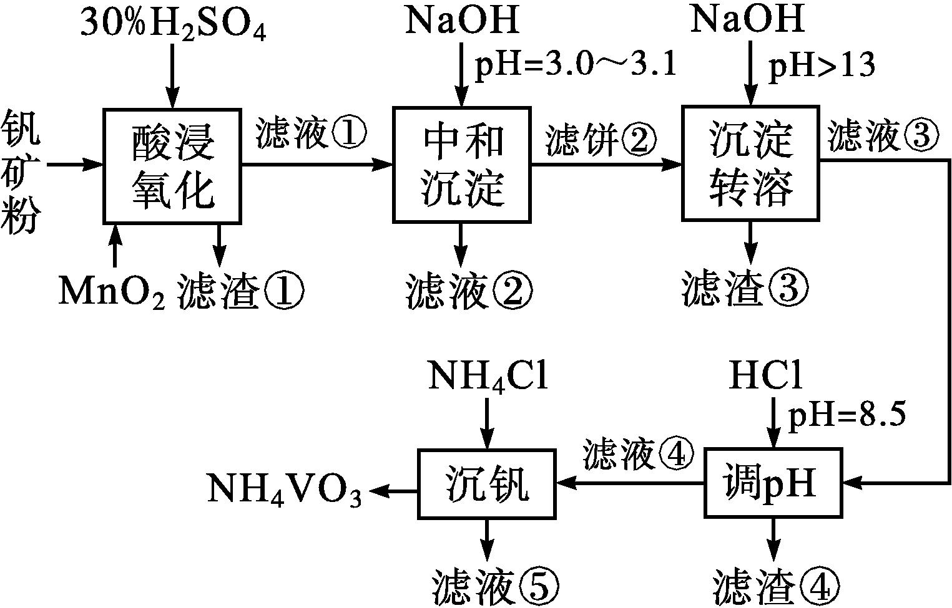
1
2
2.(2020全国Ⅰ改编)钒具有广泛用途。黏土钒矿中,钒以+3、+4、+5价的化合物存在,还包括钾、镁的铝硅酸盐以及SiO₂、Fe₃O₄。采用以下工艺流程可由黏土钒矿制备NH₄VO₃。

Slide 16
1
2
该工艺条件下,溶液中金属离子开始沉淀和完全沉淀的pH如下表所示:

Slide 17
1
2
回答下列问题:
(1)“酸浸氧化”需要加热,其原因是 。
(2)“酸浸氧化”中,VO⁺和VO²⁺被氧化成 ,同时还有 离子被氧化。写出VO⁺转化为 反应的离子方程式 。
(3)“中和沉淀”中,钒水解并沉淀为V₂O₅·xH₂O,随滤液②可除去金属离子K⁺、Mg²⁺、Na⁺、 以及部分的 。
(4)“沉淀转溶”中,V₂O₅·xH₂O转化为钒酸盐溶解。滤渣③的主要成分是 。
(5)“调pH”中有沉淀生成,生成沉淀反应的化学方程式是 。
(6)“沉钒”中析出NH₄VO₃晶体时,需要加入过量NH₄Cl,其原因是 。

Slide 18
1
2

Slide 19
1
2
解析:依据信息,该黏土钒矿中主要含有钒(+3、+4、+5价)的化合物,钾、镁的铝硅酸盐以及SiO₂和Fe₃O₄,分析每一步流程所加试剂和操作,确定涉及的主要反应及产物(包含滤液、滤渣)。同时,保证整个流程中所制备物质(钒元素)不能损失。
(1)“酸浸氧化”需要加热,是为了增大酸浸和氧化反应速率,同时也促进了VO⁺、VO²⁺氧化完全。

Slide 20
1
2
(3)在“中和沉淀”过程中,依据调节溶液的pH为3.0~3.1,结合表格中离子开始沉淀及完全沉淀的pH范围可知,此时进入滤液②的主要是Mn²⁺,以及部分Al³⁺、Fe³⁺。
(6)在“沉钒”过程中析出NH₄VO₃晶体时,由于NH₄VO₃在氯化铵溶液中溶解度降低(或回答由于同离子效应),促使NH₄VO₃尽可能析出完全。

